Slide 1
Telenor
Magdalena Aspengren Head of Sustainability & Quality

Slide 2
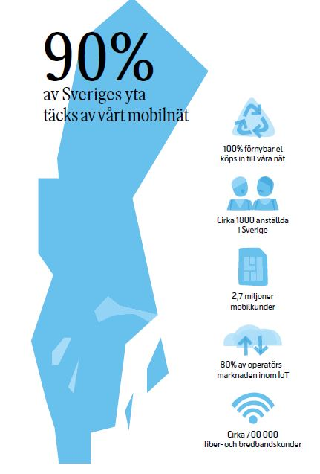
Telenor Globalt
Telenor Sverige
9 länder
182 miljoner användare
18 000 anställda
Funnits i över 160 år

Slide 3
Telenor’s Responsible Business Approach
EMPOWERING SOCIETIES CONNECTING YOU TO WHAT MATTERS MOST
SKILLS FOR AN ACCELERATED DIGITAL FUTURE
RAISING STANDARDS IN OPERATIONS & SUPPLY CHAIN
DIVERSITY & INCLUSION
HEALTH, SAFETY, & WELLBEING
HUMAN RIGHTS
TRANSPARENCY & ACCOUNTABILITY
CLIMATE & ENVIRONMENT
PRIVACY
SECURITY

Slide 5
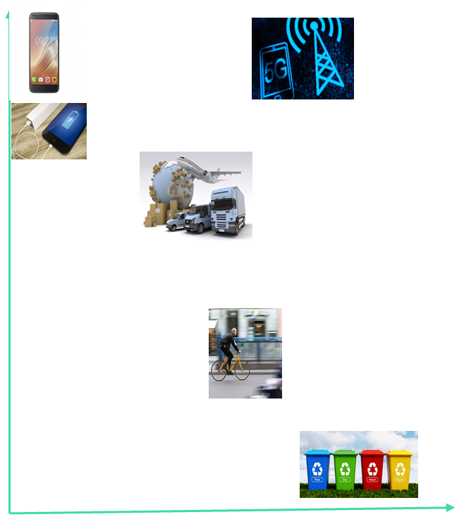
Klimatpåverkan från verksamheten Transparens kring klimatpåverkan
High impact
 |  |  | Year
Reporting category | 1 | 2 | 3 | 4 | 5 | 6
Scope 1
Scope 2
Scope 3
Waste generated in operations
Fuel and energy related activities
Business travel
Transportation and distribution
Purchased goods and services
Capital goods
Employee commuting
Large potential to affect emissions
5

Slide 6
Tips
Börja där ni står
Tydliggör varför
Sätt mål och delmål
Utgå från det ni kan påverka
Säkerställ rätt tidpunkt för att få driv från organisationen

Slide 7
Tack!

